Slide 1
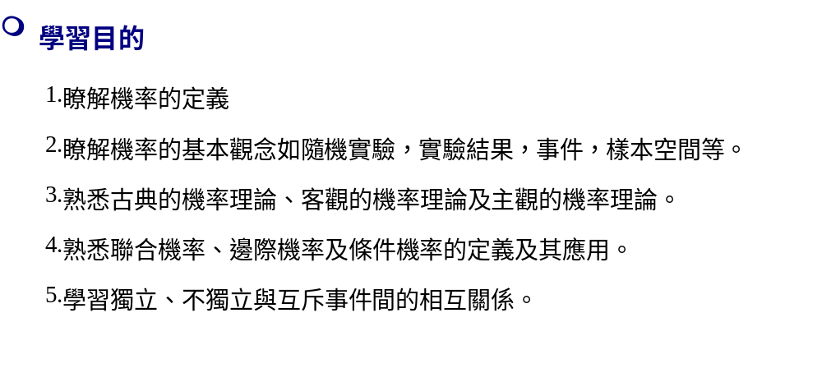
7 機率論

Slide 2
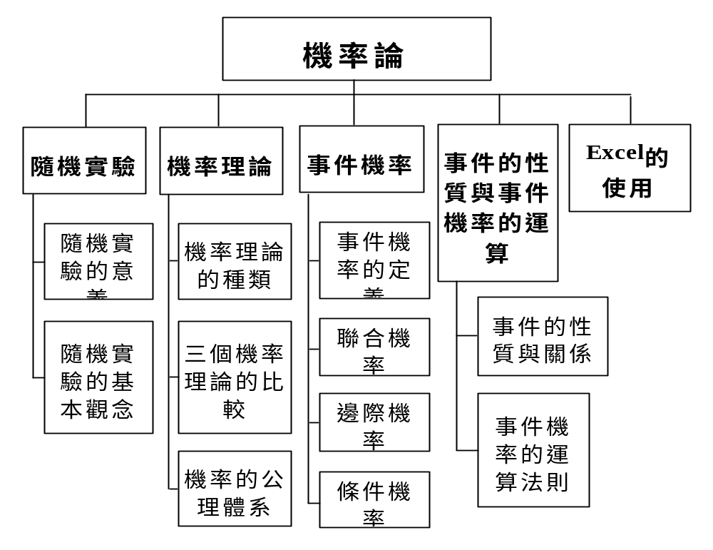
本章結構

Slide 3
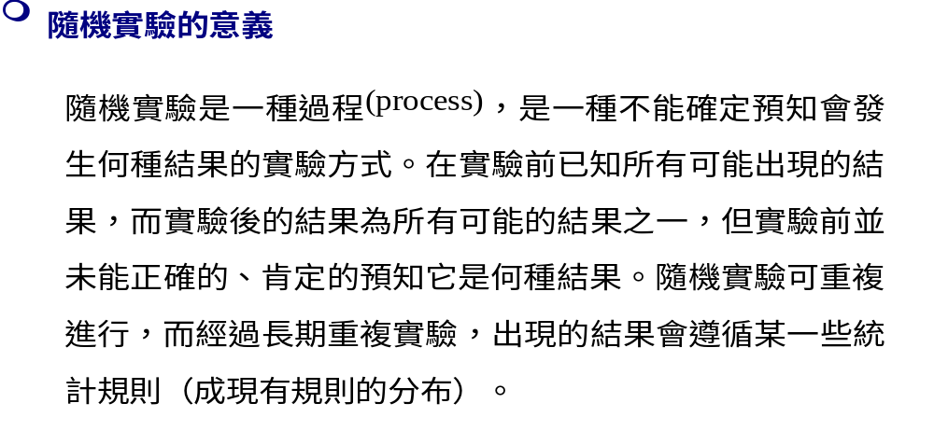
隨機實驗

Slide 4
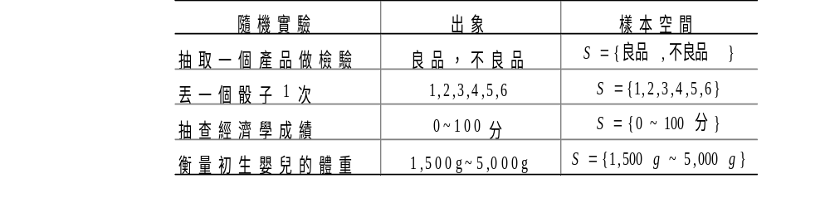
隨機實驗
表7.1 隨機實驗、出象與樣本空間

Slide 5

隨機實驗

Slide 6
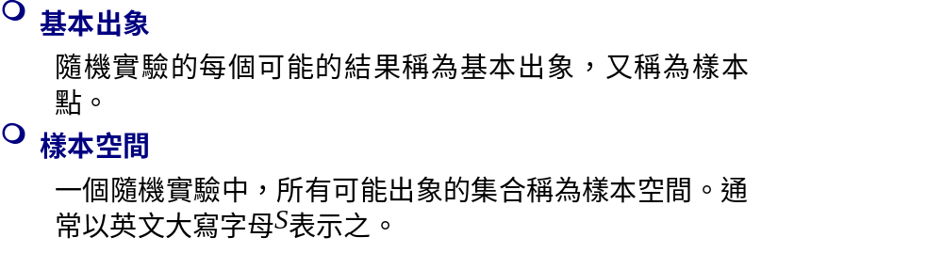
隨機實驗的基本觀念

Slide 7
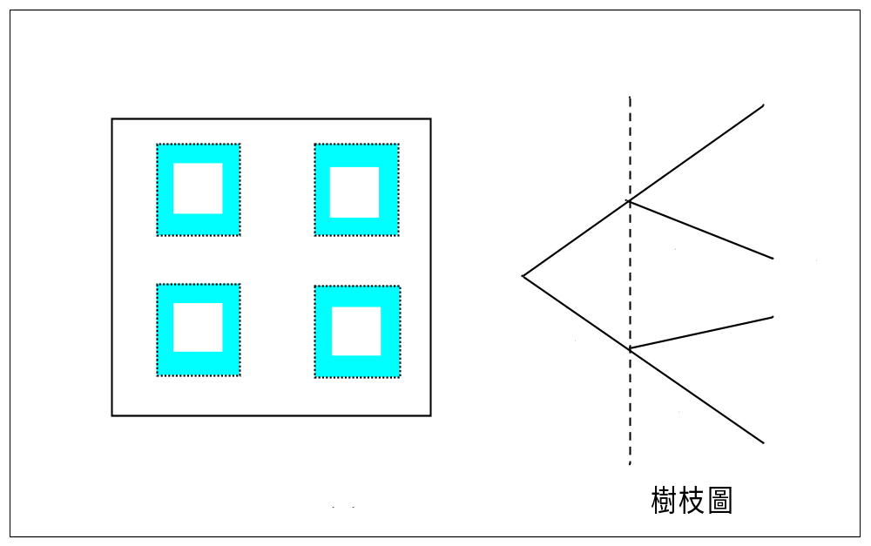
隨機實驗的基本觀念
圖7.1 兩個小孩家庭的樣本空間

Slide 8
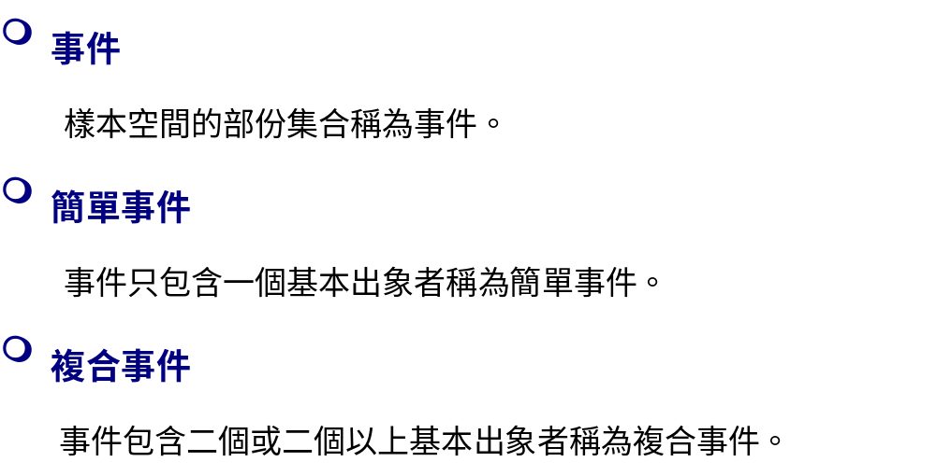
隨機實驗的基本觀念

Slide 9
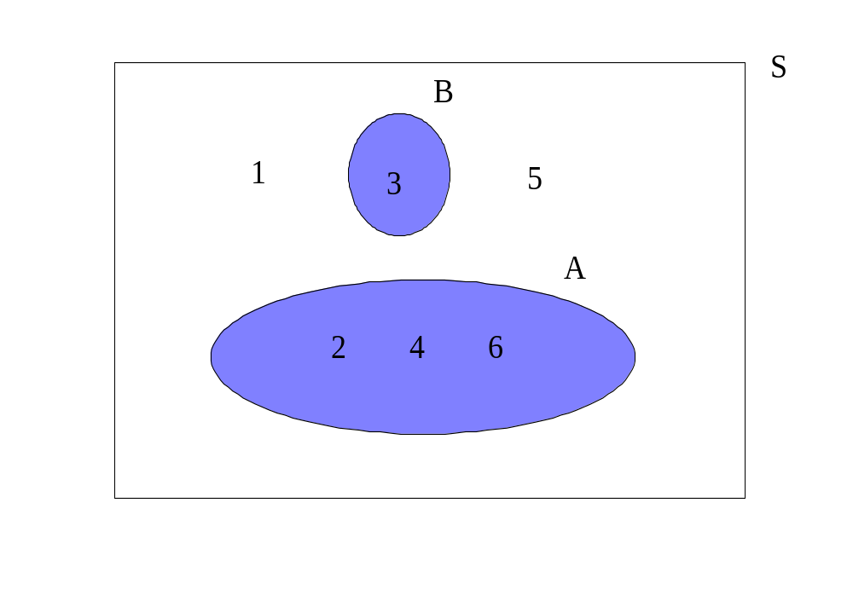
隨機實驗的基本觀念
圖7.2 簡單事件與複合事件

Slide 10
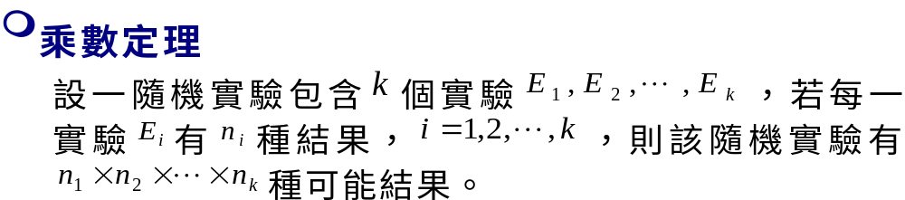
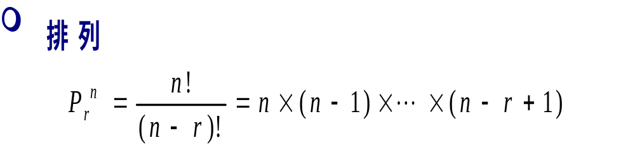
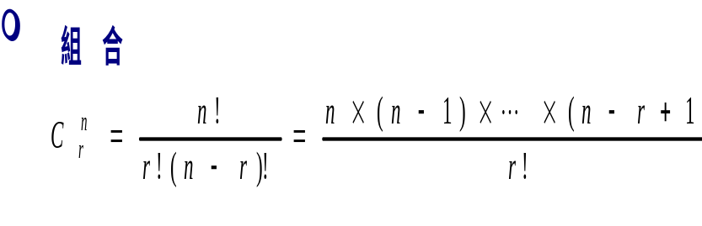
隨機實驗的基本觀念

Slide 11
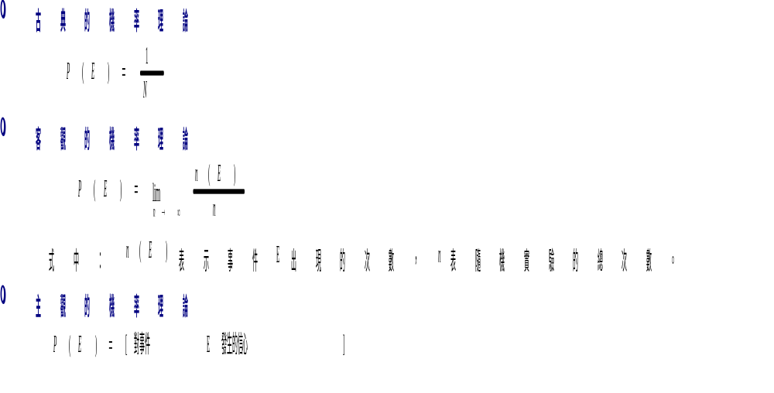
機率理論

Slide 12
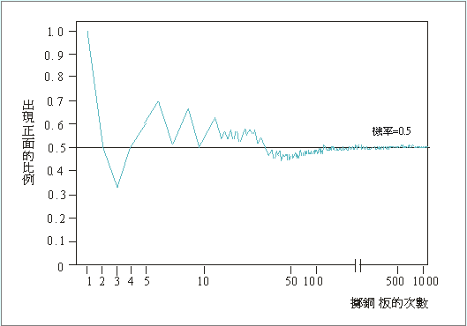
機率理論
圖7.3 投擲銅板出現正面的機率

Slide 13
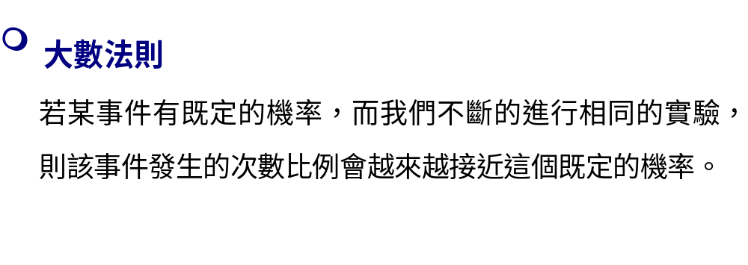
機率理論

Slide 14
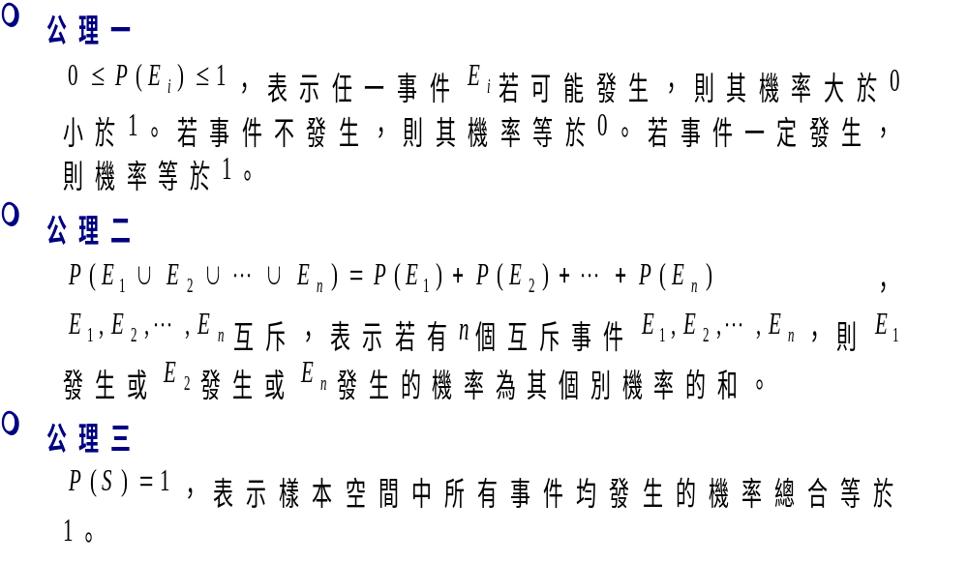
機率的公理體系

Slide 15
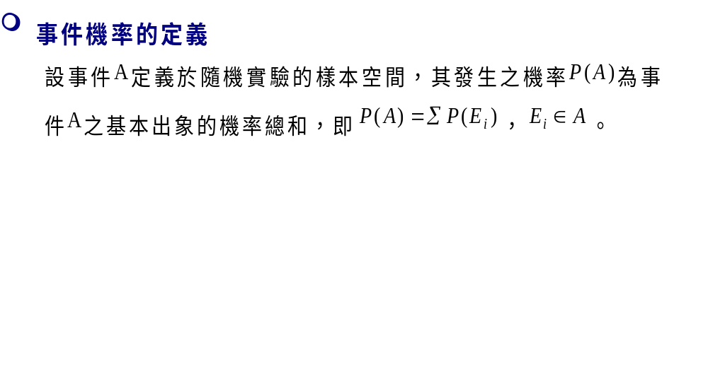
事件機率

Slide 16
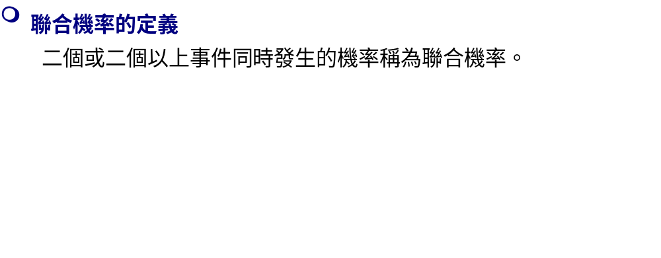
事件機率

Slide 17

事件機率
表7.2 二事件的聯合（聯合次數分配）

Slide 18

事件機率
表7.3 聯合機率分配表

Slide 19
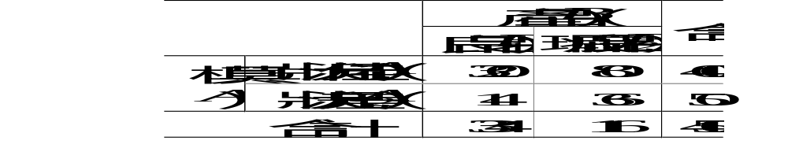
事件機率
表7.4 汽車墊片的品質與模具狀況分析

Slide 20
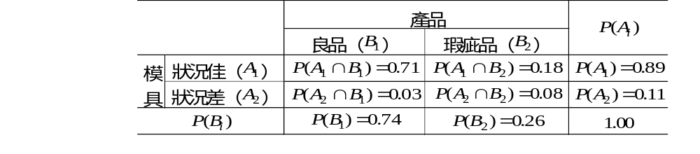
事件機率
表7.5 汽車墊片的品質與模具狀況的機率表

Slide 21
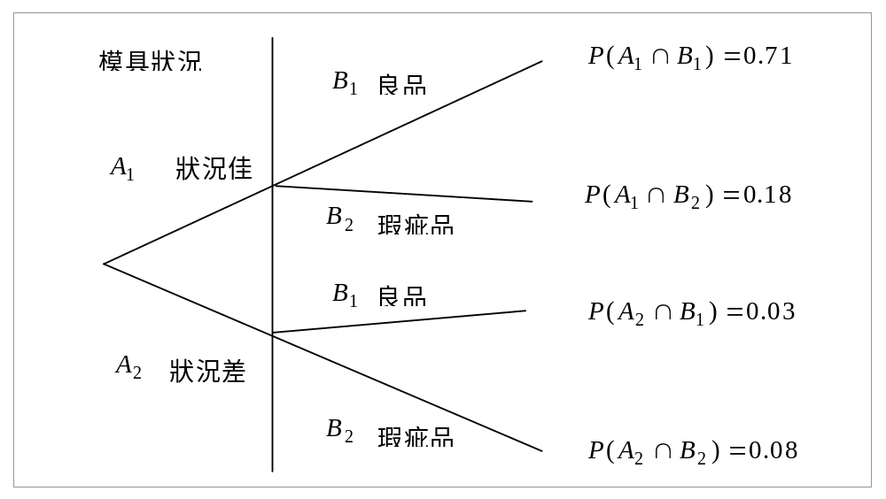
事件機率
圖7.4 汽車墊片的品質與模具狀況的樹枝圖

Slide 22
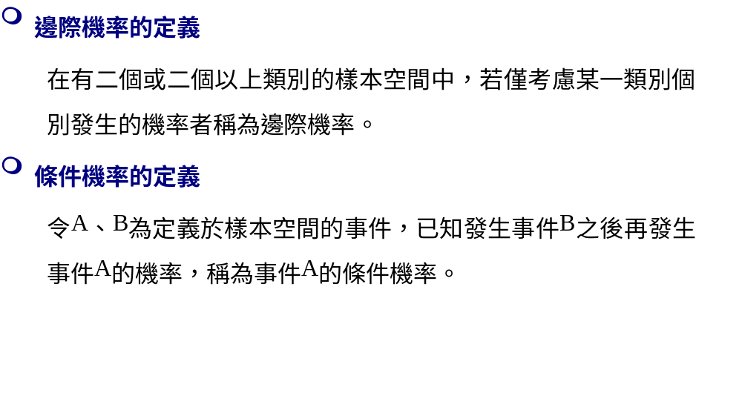
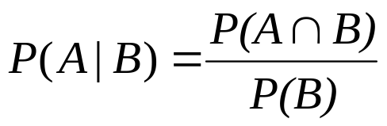
事件機率

Slide 23
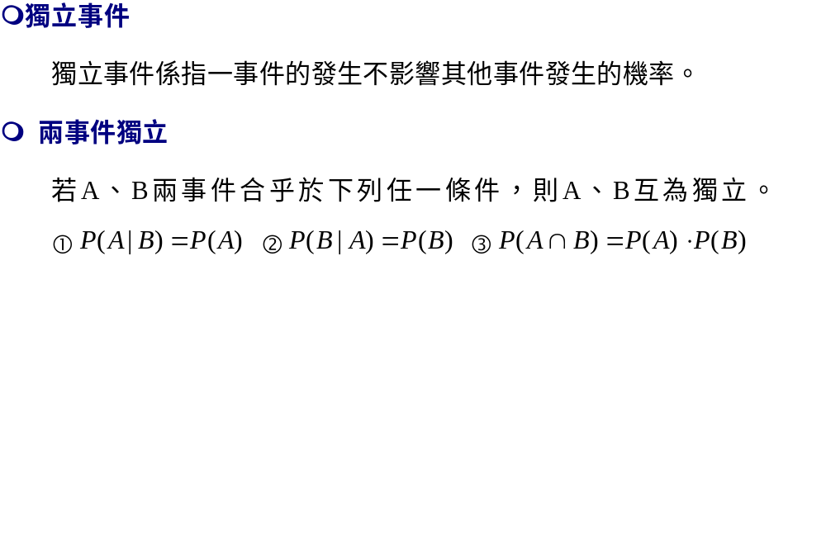
事件的性質與事件機率的運算

Slide 24
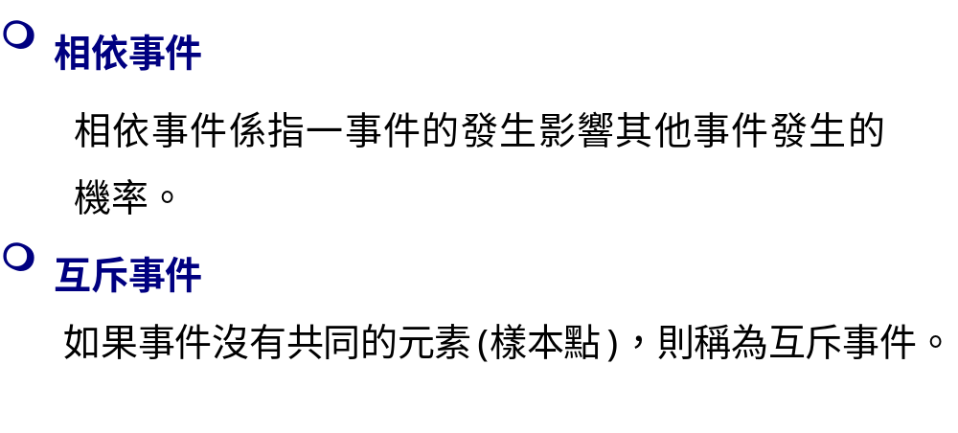

事件的性質與事件機率的運算

Slide 25
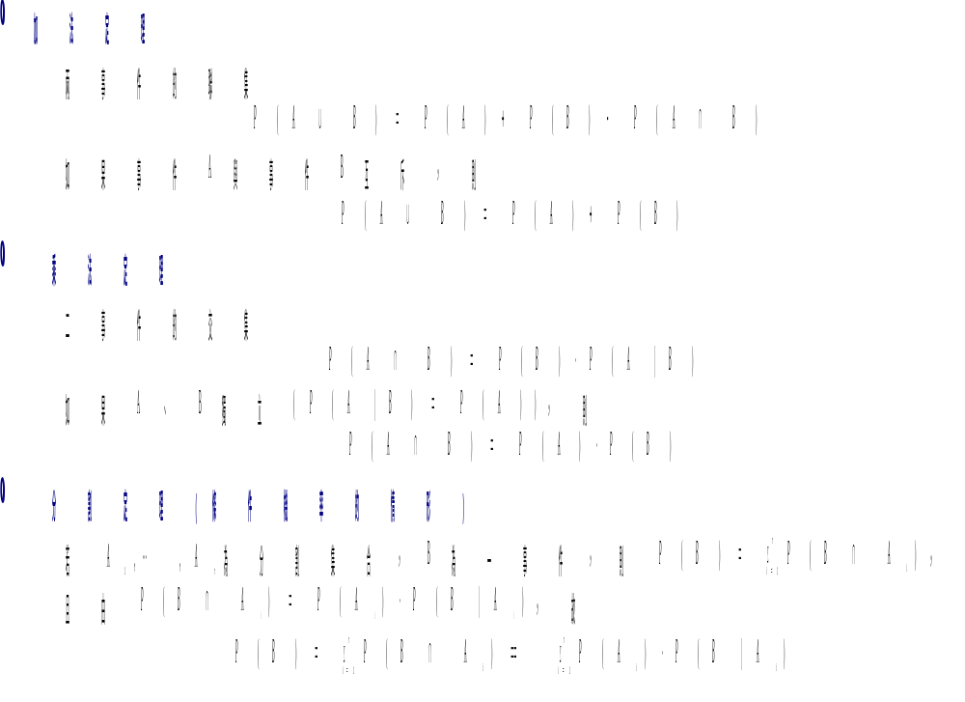
事件的性質與事件機率的運算

Slide 26
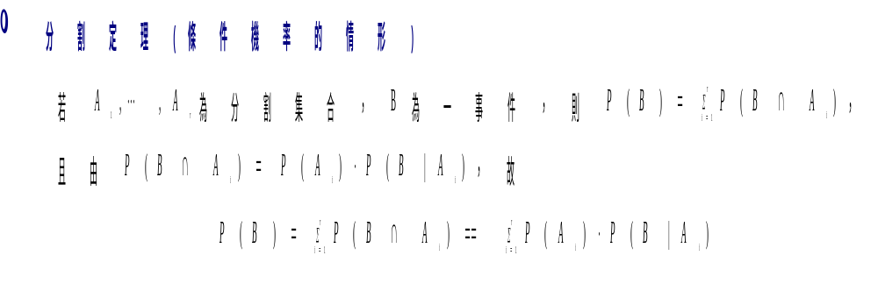
事件的性質與事件機率的運算

Slide 27
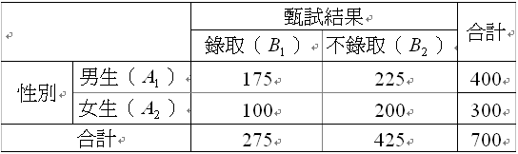
事件的性質與事件機率的運算
表7.6 高中應屆畢業生申請參加甄試的結果

Slide 28
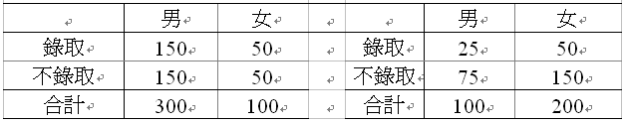
事件的性質與事件機率的運算
表7.7 電機學院甄試結果 表7.8 文學院甄試結果

Slide 29
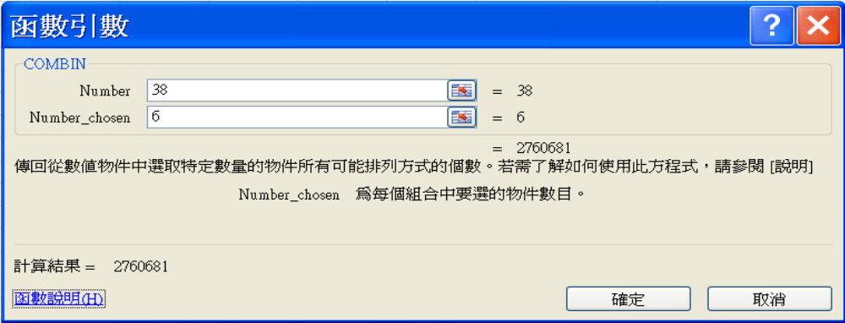
Excel的使用
圖7.5 求算組合的對話方塊

